Slide 1
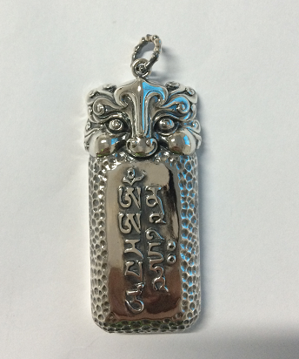
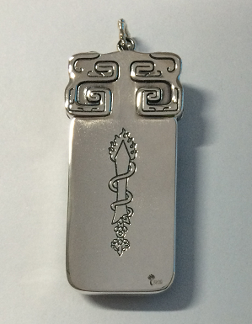
款号：SD0403
名称：瑞兽吊坠-青铜兽面纹
尺寸：长 mm*宽 mm
重量：29-32（克）
成色：S925
配件：SP3429(竹节圈）
产品说明：分件倒模,整体做旧后再抛亮
备注：
.
竹节圈（亮面）
字印位置

